Slide 1











XIN CHÀO CÁC CON
TIẾNG VIỆT
ÔN TẬP
Notes:
更多模板请关注：https://haosc.taobao.com

Slide 2
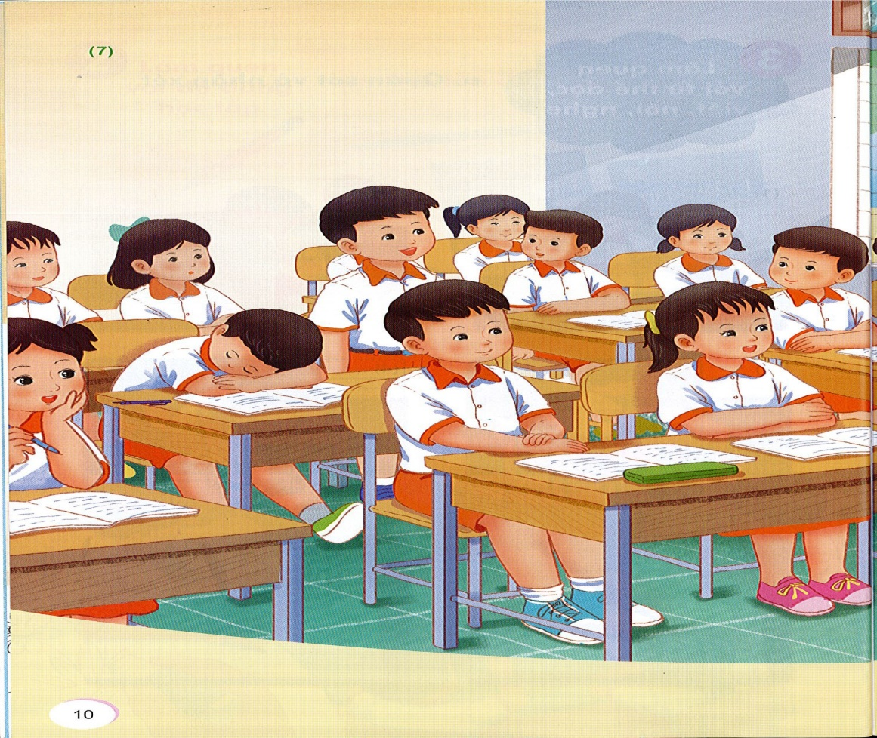


Slide 3




Slide 4
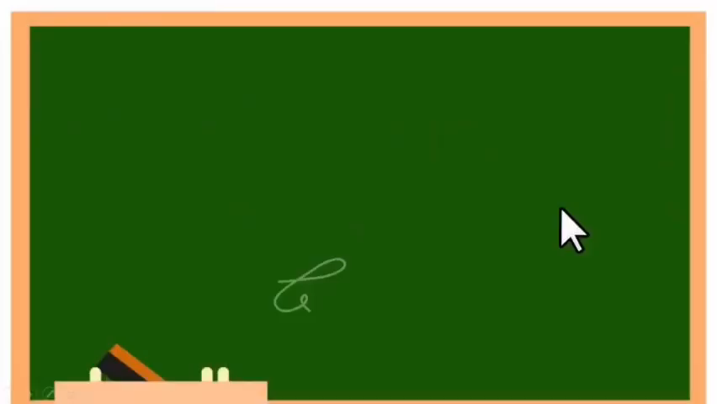

Slide 5


Slide 6



Slide 7


Slide 8
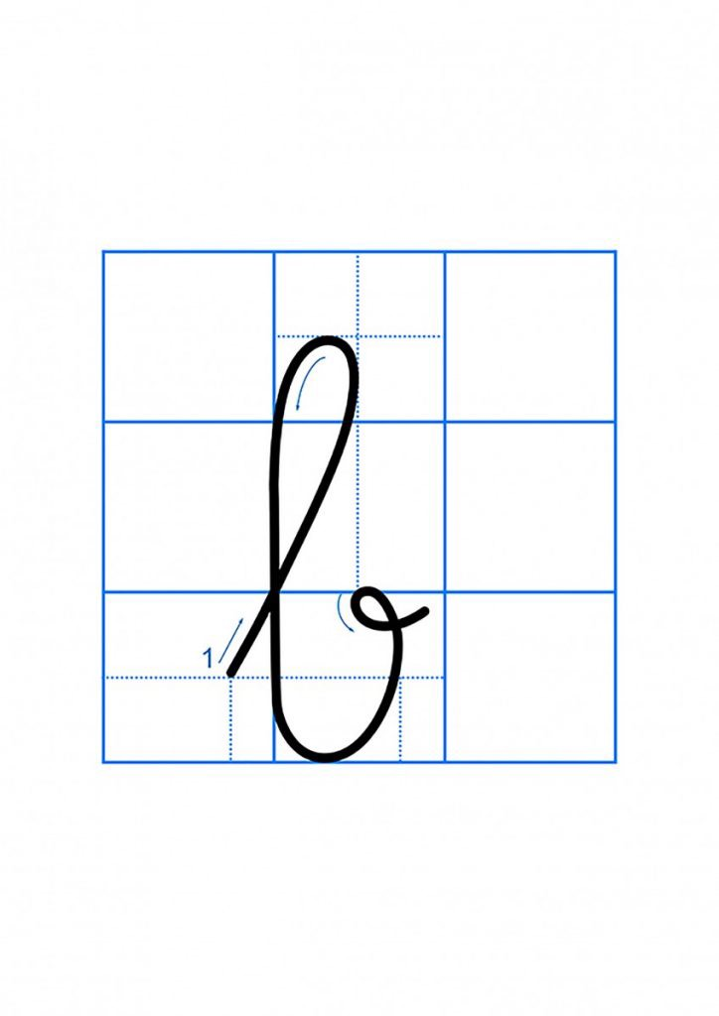

Slide 9


LUYỆN VIẾT

Slide 10


Slide 11
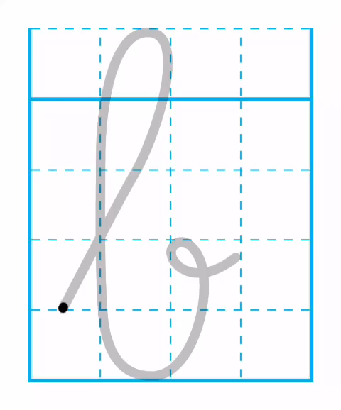

Slide 12
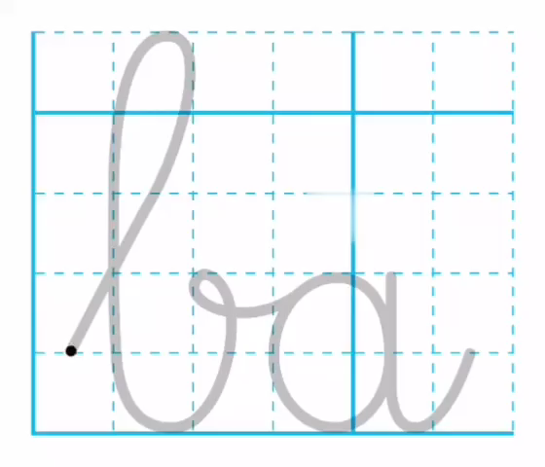

Slide 13


Slide 14


Slide 15
XIN CHÀO
VÀ
HẸN GẶP LẠI

